Slide 1
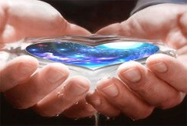
Екологічний проект Дослідження джерельної води с. Мельниці
Роботу виконала:
Якобчук Богдана,
учениця ЗОШ № 12
Керівник проекту: Муха Г. І
Ковель 2013

Slide 2
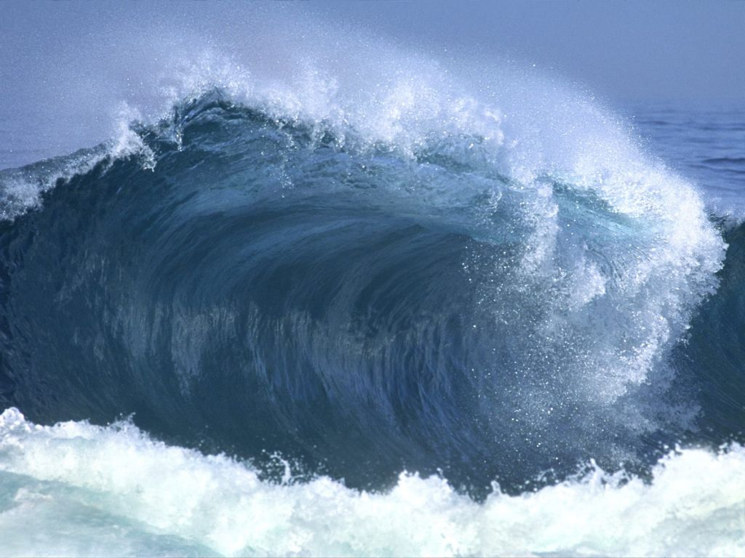
Вода, у тебе немає ні смаку, ні кольору, ні запаху.
Тебе неможливо описати, тобою насолоджуються, не розуміючи, що ти таке!
Неможна сказати, що ти потрібна для життя:
ти і є життя. Ти найбільше багатство на світі.
Антуан- де-Сент-Екзюпері
Тема:
дослідження джерельної води с. Мельниці
Об’єкт:
якість води підземного джерела с. Мельниця
Предмет:
формування якості джерельної води і підвищення екологічної безпеки, їх використання для питних цілей
Мета:
з’ясувати історію джерела с. Мельниці;
продемонструвати на дослідах високу якість джерельної води;
рекомендувати методи очистки води в домашніх умовах, для отримання якісної питної води.

Slide 3
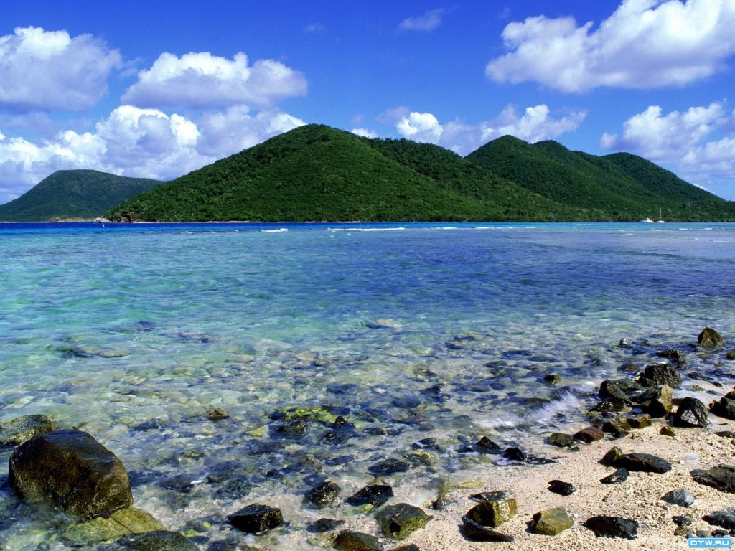
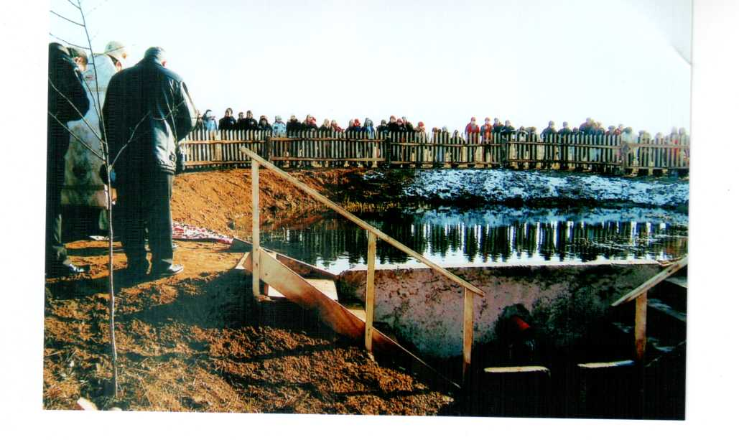
Вода
Вода – найцінніше багатство у світі.
Вона входить до складу всіх живих організмів.
Чиста вода є запорукою здорового організму.
Чиста вода – запорука існування здорової нації.
Вода – джерело життя.
Джерело с. Мельниці

Slide 4
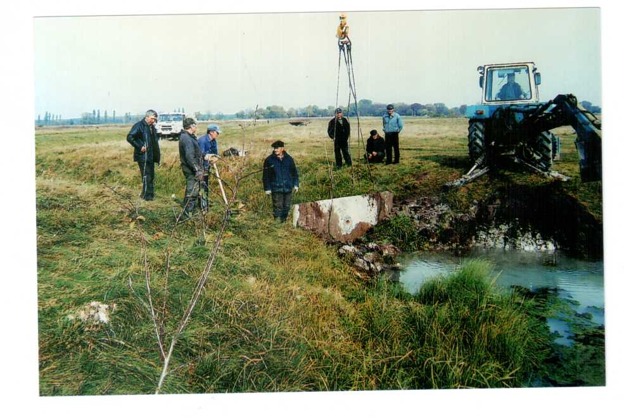
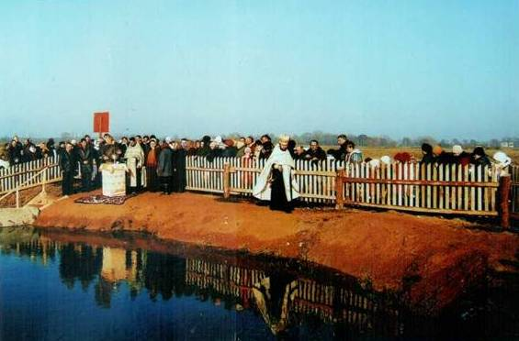
Історія джерела
Відновлення джерела
ХРОНІКА ПОДІЙ:
Вдавнину з джерела пішов потужний струмінь води, що спричинив підтоплення с. Мельниці. Місцеві жителі почали загачувати його хто чим міг, від цього і пішла назва урочища – Загаття.
У 2007 році Ковельське МУВГ спільно з Мельницькою сільською радою взяли участь в акції «До чистих джерел» і відродили джерело.
4 грудня 2007 року відбулося освячення цього цілющого джерела.
Група експертів, досліджували стан джерельної води с. Мельниці.
Освячення джерела

Slide 5
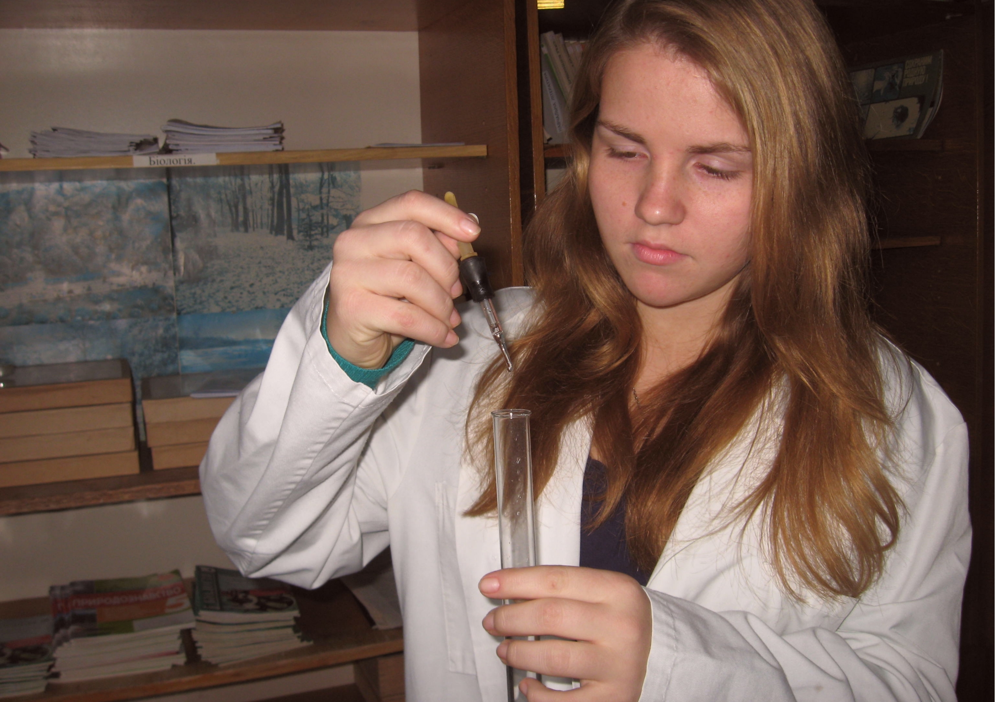
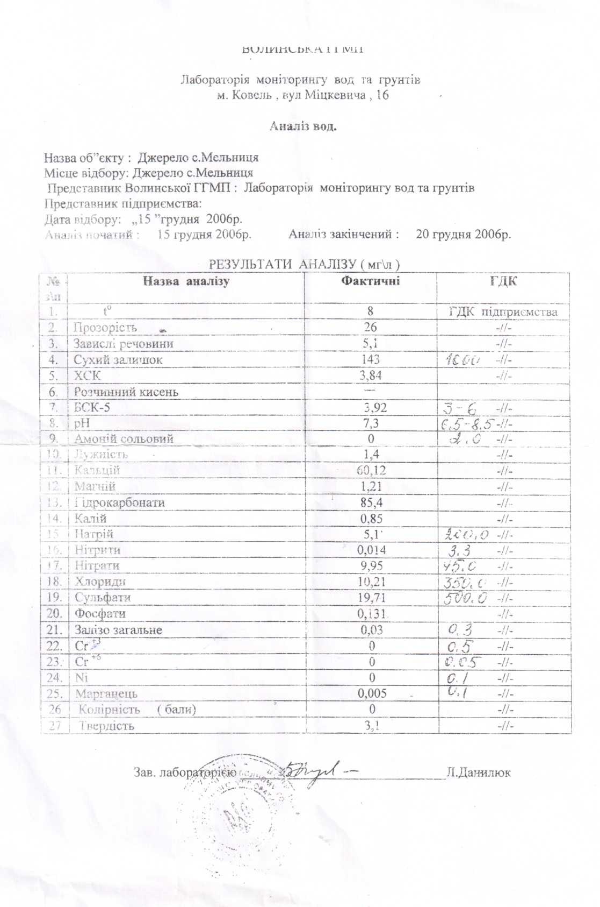
Визначення хімічного складу води
Дослідження хімічного складу
15 грудня 2006 року був взятий відбір проби води джерела с. Мельниця і зроблено її хімічний аналіз у представництві ГГМП. Результати аналізу показали, що вода із джерела відповідає Держстандартам якості.
У вересні 2012 року нами була взята нова проба води із джерела і зроблені лабораторні дослідження на визначення в ній вмісту хлоридів, сульфатів і нітритів в шкільних умовах.
Експерти-практики дійшли висновку, що склад води за шість останніх років трохи погіршився. Причиною цього, очевидно, є внесення у ґрунт пестицидів, адже тут розміщуються агробіоценози.

Slide 6
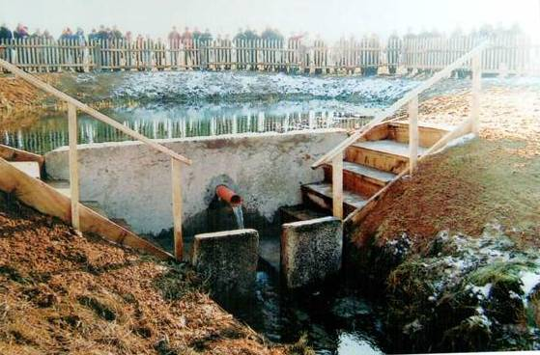
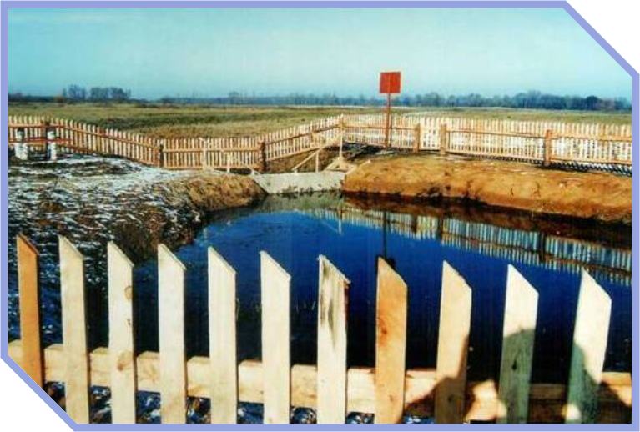
Визначення придатності води до
споживання за органолептичною оцінкою
Щоб встановити придатність води для пиття нами було проведено:
санітарно-топографічне і санітарно-технічне обстеження джерела;
вивчено епідеміологічну ситуацію навколо джерела, проведено органолептичне дослідження води;
здійснено вимірювання температури води у джерелі.

Slide 7
Експерти-практики провели органолептичну оцінку води візуальним методом. За нашими дослідженнями:
Джерельна вода відповідає критерію: прозора.
Джерельна вода без запаху, оцінка інтенсивності запаху за таблицею дорівнює 0.
Вода без смаку і присмаку.
Колірність відповідає 0 градусів.
Отже, органолептична оцінка якості води показала, що вода із джерела с. Мельниця має хороші фізичні властивості, тому може використовуватися місцевими жителями як джерело питної води.
Визначення запаху, смаку, кольоровості
Дослідження властивостей води

Slide 8
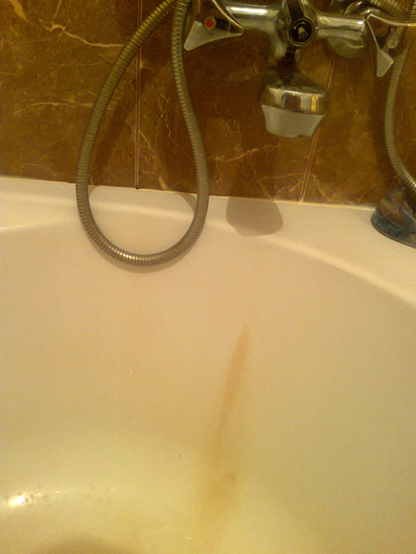
Порівняння якості джерельної води з водопровідною
Фото крана
Утворення іржі через жорсткість води
Для проведення порівняльного аналізу, якості досліджуваної води ми брали водопровідну воду із крану ЗОШ№12 і джерельну.
Результати наших досліджень були такими:
1) вода з джерела в порівнянні із водопровідною більш м’яка, без запаху і будь-якого присмаку, приємна на смак. Водопровідна вода має хлорний запах і неприємна на смак;
2) при додаванні прального порошку у джерельній воді порошок розчинявся швидше і спінився краще, ніж у водопровідній воді;
3) джерельна була прозора, безколірна, водопровідна виявилася менш прозорою і мала легко-жовтуватий відтінок.

Slide 9
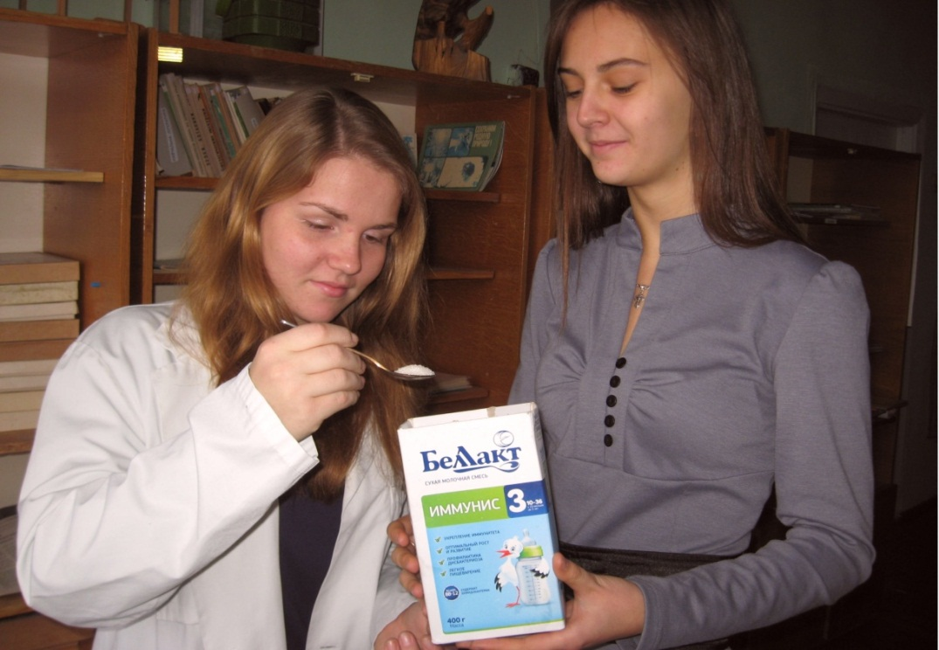
Досліди на визначення жорсткості води
Дослід 1. Вода (з крану) + дитяча суміш – суміш зварюється.
Дослід 2. Вода (з джерела) + дитяча суміш – суміш готується добре.
Ці досліди підтвердили, що у більш жорсткій воді дитяча суміш утворює грудочки(зварюється), а у джерельній суміш стає однорідною.
Учениці 11 класу ЗОШ№12 проводять дослід
Результати досліджень показали:
Постійна жорсткість води зумовлена наявністю у ній сульфатів і хлоридів.
Постійне вживання жорсткої води людиною сприяє розвитку захворювань.
Тимчасова жорсткість води усувається при кип’ятінні, але вживання перевареної води небезпечне. Тому для очистки води потрібно використовувати інші методи.

Slide 10
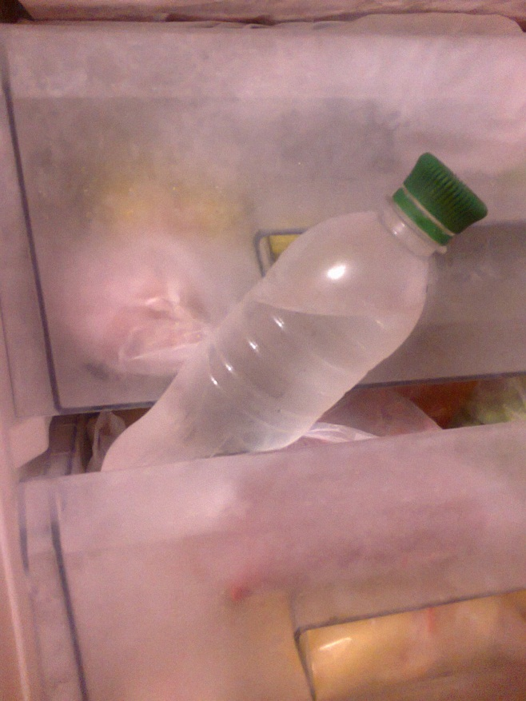
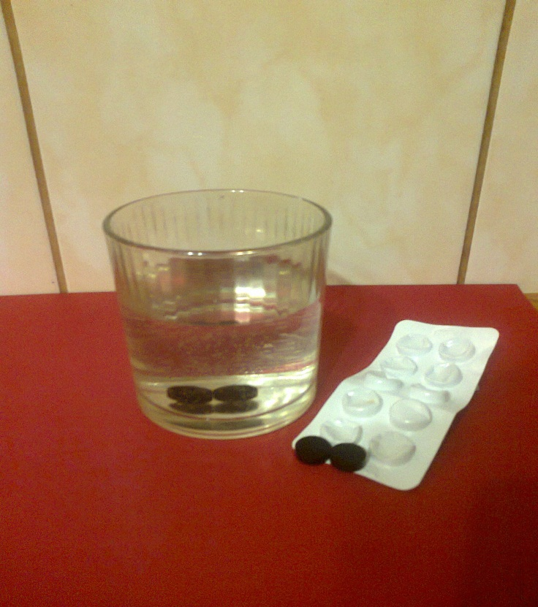
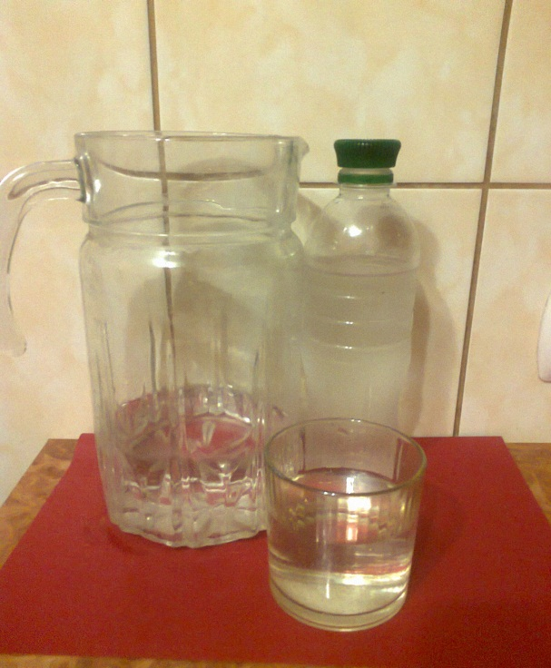
Домашні методи очистки води
1.Метод заморожування ( одержання талої води )
2.Метод намагнічування води.
3.Очищення за допомогою активованого вугілля
4.Насичення води кремнієм
5.Відстоювання

Slide 11
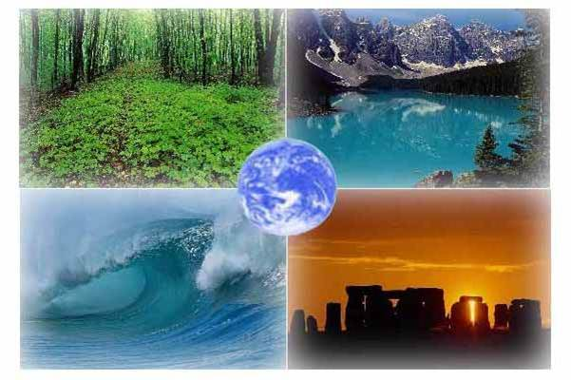
Висновок:
Отже, на основі досліджень ми з’ясували :
вміст основних хімічних елементів у джерельній воді відповідає ГДК;
вода із джерела придатна для вживання населенням;
вода є екологічно чистою, має приємні смакові властивості;
джерельна вода краща для застосування в побуті, ніж водопровідна;
водопровідна вода має більшу «жорсткість»;
для питних цілей слід використовувати джерельну воду, або очищати водопровідну воду в домашніх умовах.

Slide 12
Після проведених дослідів можна без жодного перебільшення сказати, що високоякісна вода, яка відповідає санітарно-гігієнічним вимогам є однією з необхідних умов збереження здоров’я.
«Людина випиває 90% своїх хвороб» - сказав Луї Пастер ще у XVІІІ ст.
Чиста вода – шлях до довголіття. Всі ми хочемо довго жити. А рецепт простий : берегти воду від забруднення.
Бажаємо, щоб у кожного вдома була чиста вода. Адже чиста вода – запорука існування здорової нації.
Дякую за увагу!

